Slide 1
5. RAZRED
GLASBENA UMETNOST
NAVODILA ZA DELO DOMA
{6. 4. – 10. 4.}

Slide 2
HEJ HOJ!
Teden je naokoli in zopet sedim za računalnikom ter pripravljam gradivo za vas.
V veselje mi je delati in ustvarjati, a vendar bi raje vse to, izvajala v razredu.
GREMO – AKCIJA!
Zadnjič smo obravnavali pesem iz OBSREDOZEMSKIH POKRAJIN v Sloveniji.
Katera je pesem je že to?

Slide 3
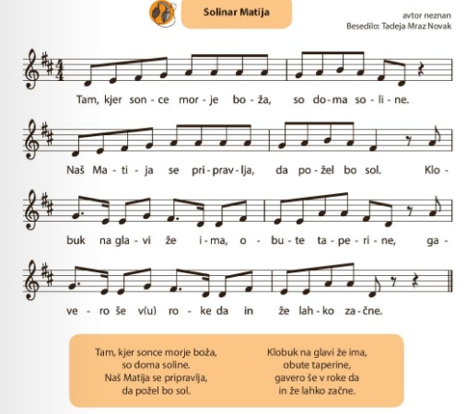
BRAVO!
To je pesem SOLINAR MATIJA.
Odpri SDZ na strani 55. Orientiraj se v notnem zapisu pesmi tako, da v zvezek odgovoriš na spodnja vprašanja.
Koliko taktov ima pesem?
V katerem taktu se nahaja končaj?
Kdo je avtor besedila?
Kdo je avtor melodije?
Kakšen je naslov pesmi?
V kakšnem taktovskem načinu je zapisana pesem?
Katere notne vrednosti prepoznamo v posameznem taktu?
Katere note se v pesmi največkrat ponavljajo?
V katerem taktu se nahaja pavza? Katera pavza?
3. nalogo v SDZ na strani 56 bomo naredili, ko se vrnemo v šolske klopi.

Slide 4
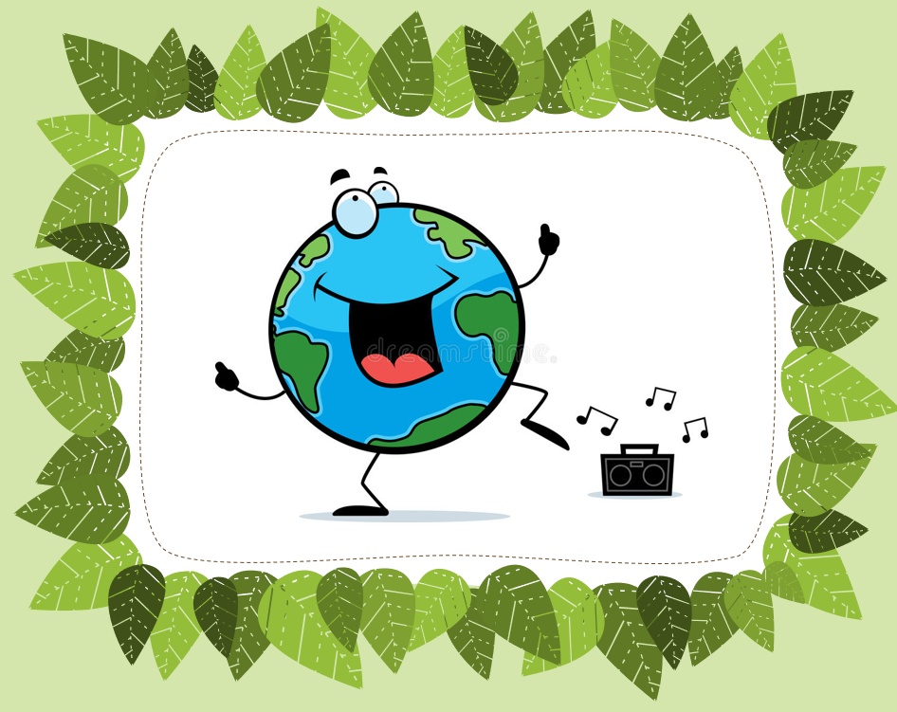
Haha, ta je pa dobra.
Da bi Zemlja takole plesala!
Zagotovo si že slišal/-la staro slovensko popevko ZEMLJA PLEŠE. Če ne, odpri SDZ na strani 57.

Slide 5
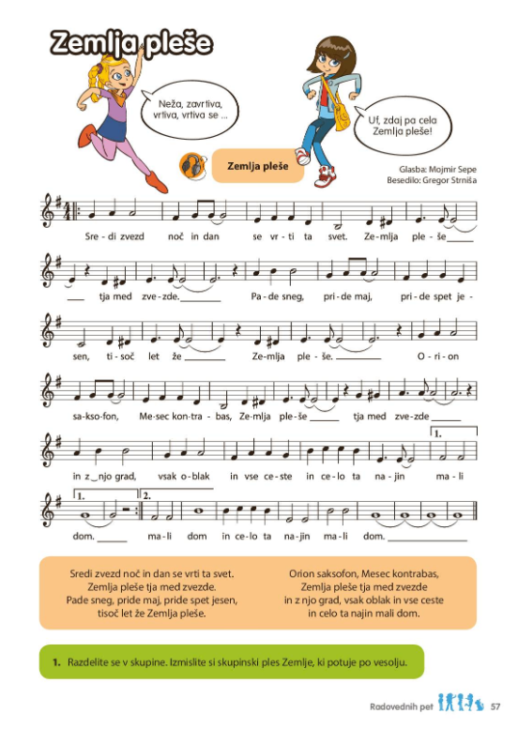
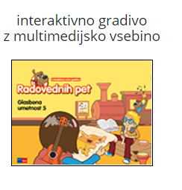
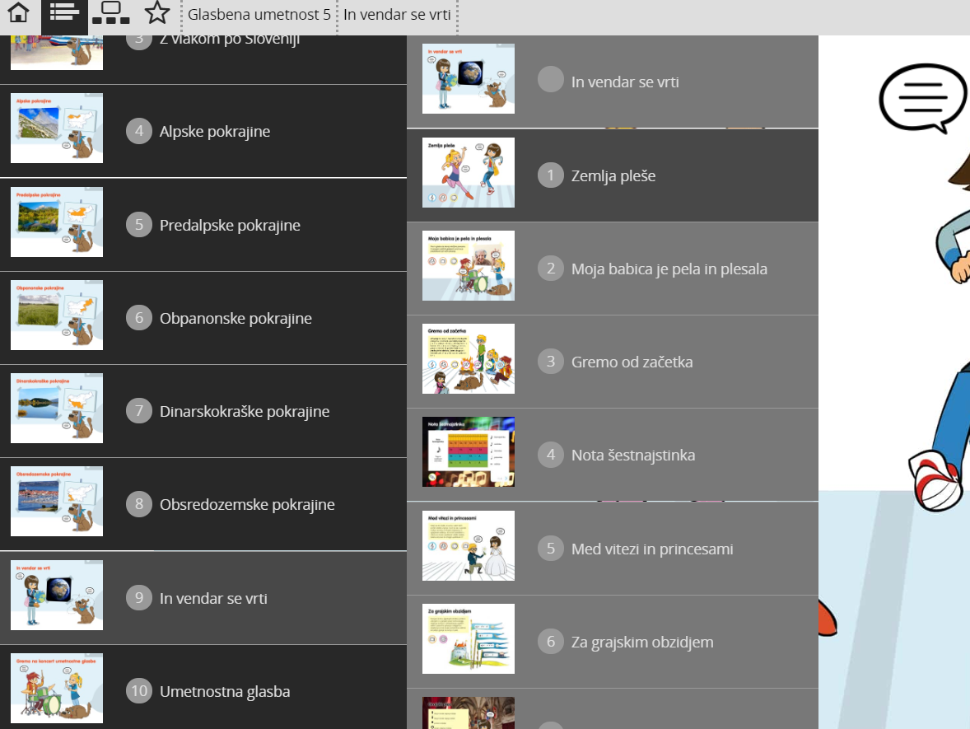
1. Preberi si pesem v SDZ na strani 57.
2. V interaktivnem gradivu klikni na
3.
1. KLIK
3. KLIK
2. KLIK

Slide 6
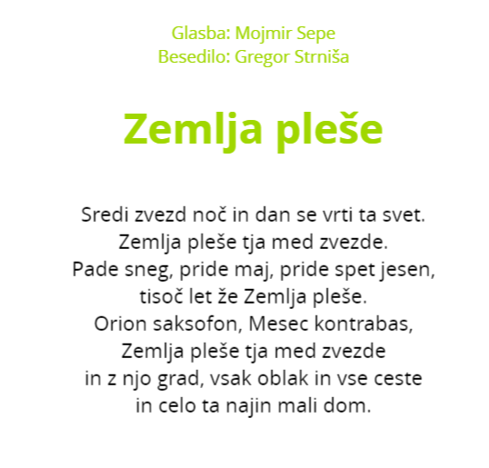
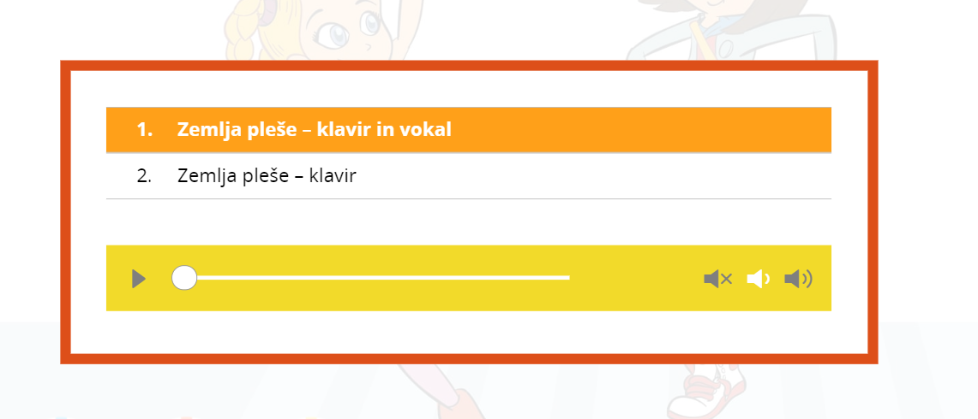
4.
Pesem poslušaj, nato se jo nauči. Spodaj imaš tudi besedilo.
Če klikneš na Zemlja pleše – klavir, se lahko z družino igrate tudi karaoke. Poskusite, zabavno bo! ☺

Slide 7
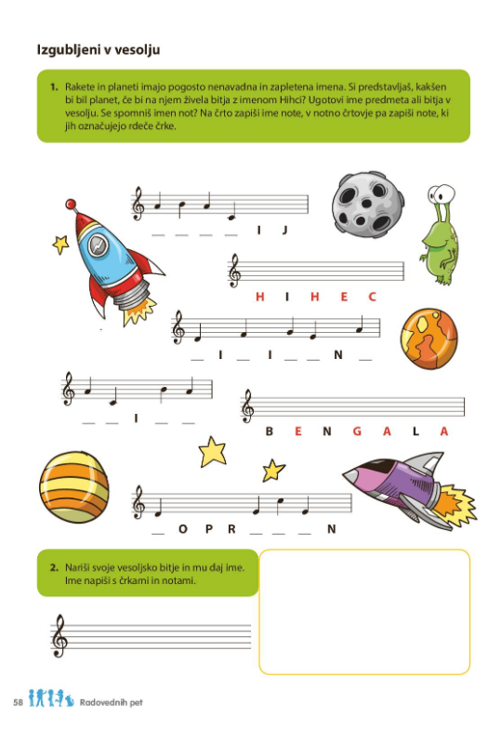
Za konec naredi 1. in 2. nalogo na strani 58.
Se še spomniš TONSKE ABECEDE? Kje ležijo posamezni toni? Vse to boš potreboval/-la, da boš uspešno ugotovil/-la imena predmetov ali bitij v vesolju.
Da ne bo pretežko, sem zgoraj dodala pomoč ☺

Slide 8
ZDAJ VEŠ, ZAKAJ ZEMLJA NA PRVEM DIAPOZITIVU PLEŠE OB RADIU ☺
SREČNO! Učiteljica glasbe, Ana
Če česa ne razumeš mi lahko ti ali tvoji starši pišejo na: ana.banovec@os-loka-crnomelj.si

